Slide 1

第9章 查找/检索（Search）
目录
§9.0 查找概述
§9.1 静态查找表
§9.2 动态查找表
§9.3 散列表（哈希表）

Slide 2
查找概述
1. 基本概念
查找表(Search Table)：
同类型数据元素/记录的集合
数据元素/记录：
查找操作：
给定一个值K，在查找表中找出键值等于K的记录
 | 关键字 | 其他项
ElemType | key | other

Slide 3
查找概述
2. 查找表的存储结构：
线性结构：顺序表，链表
树形结构：二叉排序树，B－树
散列结构：哈希表（散列表）

Slide 4
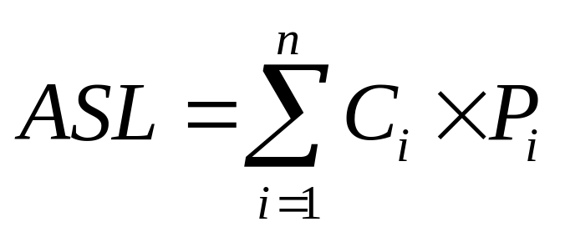
查找概述
3.查找性能的评价指标
——平均查找长度ASL: 在查找过程中，给定值K与关键字比较次数的期望值
n ---查找表中记录个数
Ci----查找到第i条记录时，K与关键字的比较次数
Pi----查找第i条记录的概率

Slide 5
查找概述
4. 查找表的基本运算：
创建表： Create(&ST,n)
销毁表： Destroy(&ST)
查找： Search(ST,K)
读表元： Get(ST,pos)
插入： Insert(&ST,e)
删除： Delete(&ST,K)
  静态查找表：查找表被创建后，一般不做修改和更新，即不具有插入和删除操作；
  动态查找表：既查找，又修改
静态查找表
动态查找表

Slide 6
9.1 静态查找表
9.1.1 顺序查找
9.1.2 折半查找
9.1.3 索引顺序查找

Slide 7
顺序查找
假定, 查找表采用顺序存储结构：
typedef struct{
ElemType *elem; //数组的基地址
int length； //表中记录的个数
}SSTable；
0
1
2
3
n
ST
R1
R2
R3
...
...
Rn
ST.length

Slide 8
顺序查找
顺序查找思想：
从表的一端开始，逐个将给定值K与关键字进行比较，直到找到记录或查找失败；
注意：这里“顺序”的含义不是查找表是顺序存储的，而是顺着表的自然次序逐个比较。

Slide 9
顺序查找
 | 0 | 1 | 2 | 3 |  |  | n
ST |  | R1 | R2 | R3 | ... | ... | Rn
int Search(SSTable ST, KeyType K) {
//从表尾开始，顺序查找, 查找成功返回元素的位置下标
//查找失败，返回0
int i=ST.length;
while(i>0 && ST.elem[i].key!=K) i--;
return i ;
}//search
检测下标 i 是否越界

Slide 10
顺序查找
 | 0 | 1 | 2 | 3 |  |  | n
ST | K | R1 | R2 | R3 | ... | ... | Rn
监视哨
int Search(SSTable ST, KeyType K) {
//带哨兵的检索，从表尾开始，顺序查找
//查找成功返回元素的位置下标；查找失败，返回0
int i=ST.length; ST.elem[0].key=K;
while(ST.elem[i].key!=K) i--;
return i;
}
思考：为什么要设置监视哨？
避免进行下标越界检查

Slide 11
顺序查找
思考：如何在链表存储结构上设计带监视哨的顺序查找算法？
head
…
K
R₁
R₂
R_{n-1}
R_{n}

Slide 12
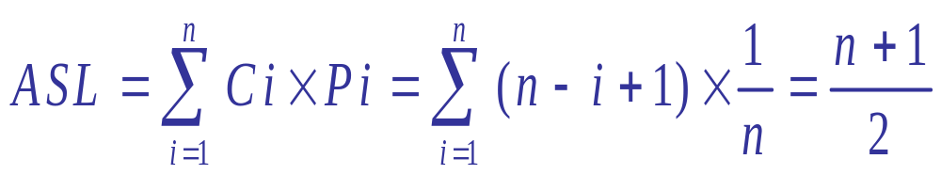
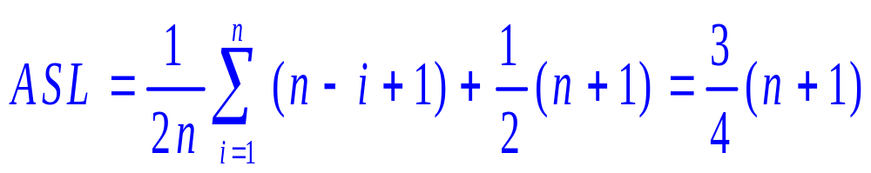
顺序查找
查找效率：
查找成功时的ASL：
查找失败时的ASL： ASL=n+1
平均：

Slide 13
顺序查找小结
最朴素的查找方法
对表的限制最少
不仅适用于顺序存储结构，而且适用于链式存储结构
时间性能最差，O(n)
等概率情况下查找成功时ASL＝(n+1)/2

Slide 14
9.1 静态查找表
9.1.1 顺序查找
9.1.2 折半查找
9.1.3 索引顺序查找

Slide 15
折半查找
对表的要求：
    顺序存储
    按关键字值有序排列
查找方法：
设查找区间为R[ low . . high ]，取mid＝⎣(low+high)/2⎦，则
  当K<R[mid].key：下一个查找区间为 R[ low . . mid-1 ]
  当K>R[mid].key：下一个查找区间为 R[ mid+1. . High ]
  当K==R[mid].key：查找成功，结束
  当low>high： 查找失败，结束

Slide 16
折半查找
举例：K＝39
0
1
2
3
4
5
6
7
8
9
10
11
12
13
02
11
16
22
25
27
33
39
42
56
77
79
81
low
mid
mid
high
K>33
low=mid+1
K<56
high=mid-1
mid
K==39
查找成功
经过与关键字33, 56, 39的比较，查找成功

Slide 17
折半查找
举例：K＝13
0
1
2
3
4
5
6
7
8
9
10
11
12
13
02
11
16
22
25
27
33
39
42
56
77
79
81
low
mid
mid
high
K<16
high=mid-1
K<33
high=mid-1
mid
K>02
low=mid+1
mid
经过与关键字33, 16, 02, 11的比较，查找失败
K>11
low=mid+1

Slide 18
折半查找
int Search_Bin(SSTable ST, KeyType K){
int low=1, high=ST.length;
int mid;
while(low<=high){
mid=(low+high)/2;
if(K<ST[mid].key)
high=mid-1; //在左区间继续查找
else if(K>ST[mid].key)
low=mid+1; //在右区间继续查找
else return mid; //查找成功的出口
}//while
return 0; //查找失败的出口
}//Search_Bin

Slide 19
折半查找
折半查找判定树：
mid
左半区间
右半区间
Low..mid-1
mid+1..high

Slide 20
折半查找
n=13的折半查找判定树
7
1. .6
3
8. .13
10
1
5
8
12
1. .2
4. .6
8. .9
11. .13
2
4
6
9
11
13
P124
性质4
折半查找判定树是一棵理想平衡树
树的高度为 H=⎡log₂(n+1)⎤或H=⎣log₂n⎦+1
树的形态取决于n值

Slide 21
折半查找
0
1
2
3
4
5
6
7
8
9
10
11
12
13
查找K＝39：
02
11
16
22
25
27
33
39
42
56
77
79
81
7
3
10
1
5
8
12
2
4
6
9
11
13
查找成功的过程是自树根沿树枝到达目标结点，K与关键字的最大比较次数不超过树高⎣log₂n⎦+1

Slide 22
折半查找
0
1
2
3
4
5
6
7
8
9
10
11
12
13
查找K＝13：
02
11
16
22
25
27
33
39
42
56
77
79
81
7
3
10
1
5
8
12
2
4
6
9
11
13
R2<K<R3
查找失败的过程是从树根开始，沿树枝到达一个外部结点，K与关键字的最大比较次数也不超过树高

Slide 23
折半查找
n=13
7
3
10
1
5
8
12
2
4
6
9
11
13
查找成功: ASL=(1×1 + 2×2 + 3×4 + 4×6) /13=41/13
查找失败: ASL=(3×2 + 4×12) / 14 = 54/14

Slide 24
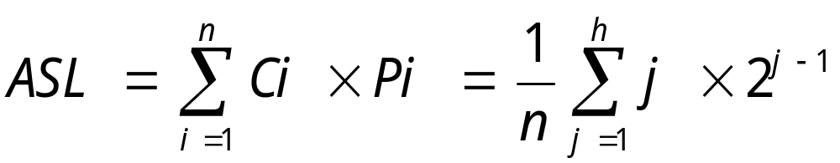
折半查找
折半查找的ASL
设: n=2^{h}-1----折半查找判定树是高为h的满二叉树
h=log₂(n+1)

Slide 25
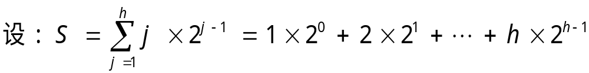
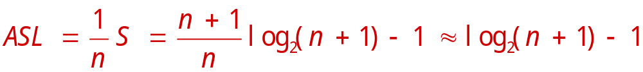
折半查找

Slide 26
折半查找小结
一种效率很高的查找方法，时间复杂度O(log₂n)；
对表有严格的限制：有序的顺序表；
折半查找判定树是分析查找性能的有效工具，查找每个结点所需的比较次数等于该结点在树上的层次数；
折半查找判定树是一棵理想平衡二叉树，树的高度为⎣log₂n⎦+1；
无论查找成功或失败，与关键字的最大比较次数都不会超过树的高度。

Slide 27
9.1 静态查找表
9.1.1 顺序查找
9.1.2 折半查找
9.1.3 索引顺序查找

Slide 28
索引顺序查找
查找性能介于顺序查找和折半查找之间；
对表的限制也是介于顺序查找和折半查找之间；
查找表的特点：分块有序，块内无序，块间有序。第i块的最大关键字小于第i＋1块的最小关键字；
除了查找表外，还需要建一个索引表，查找分两级进行。

Slide 29
索引顺序查找
查找表：
0
1
2
3
4
5
6
7
8
9
10
11
12
13
14
15
16
23
12
08
15
35
48
29
37
45
59
51
64
88
67
70
94
索引表：
 | 1 | 5 | 10 | 13 | stadr 块起始地址
 | 23 | 48 | 64 | 94 | key 块内最大键值
0 | 1 | 2 | 3 | 4
索引表是有序表
在索引表中查块号，采用顺序查找或折半查找均可
在查找表中找目标记录，只能采用顺序查找
ASL＝索引表的ASL＋查找表的ASL

Slide 30
索引顺序查找
索引表的类型定义：
typedef struct{
KeyType key; //块内最大键值
int stadr; //块起始地址
}IndexItem;
typedef struct{
IndexItem *elem; //索引表基地址
int length; //索引表长度
}IndexTable;

Slide 31
int search_Idx( SSTable ST, IndexTable ID, KeyType K ) {
low=0; high=ID.length-1; found=FALSE;
if(K>ID.elem[high].key) return 0;
while(low<=high && !found){//折半查找索引表
mid=(low+high)/2;
if(K<ID.elem[mid].key) high=mid-1;
else if(K>ID.elem[mid].key) low=mid+1;
else {found=TRUE; low=mid;}
}//while *** 下一步顺序查找ST表的第low块 ***
s=ID.elem[low].stadr; //确定ST表的查找区间s..t
if (low<ID.length-1) t=ID.elem[low+1].stadr-1;
else t=ST.length;
for(i=s; i<=t && ST.elem[i].key!=K; i++);//查找ST表
if(i<=t) return i; //查找成功,返回目标在ST表的下标i
else return 0; //查找失败， 返回0
}//search_Idx

Slide 32
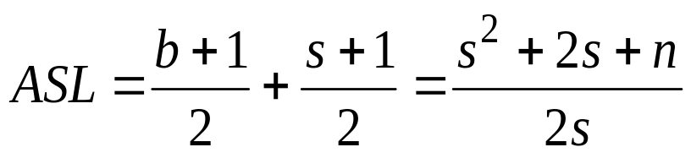
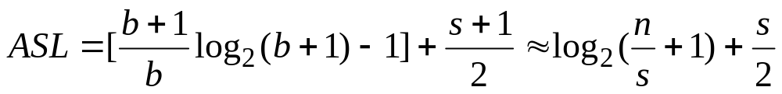
索引顺序查找
设：将n个元素均匀地分为b块，
前b-1块每块有s个元素，s= ⎡n / b⎤
第b块有n-s×(b-1)个元素
对索引表采用顺序查找：
对索引表采用折半查找：

